Slide 1
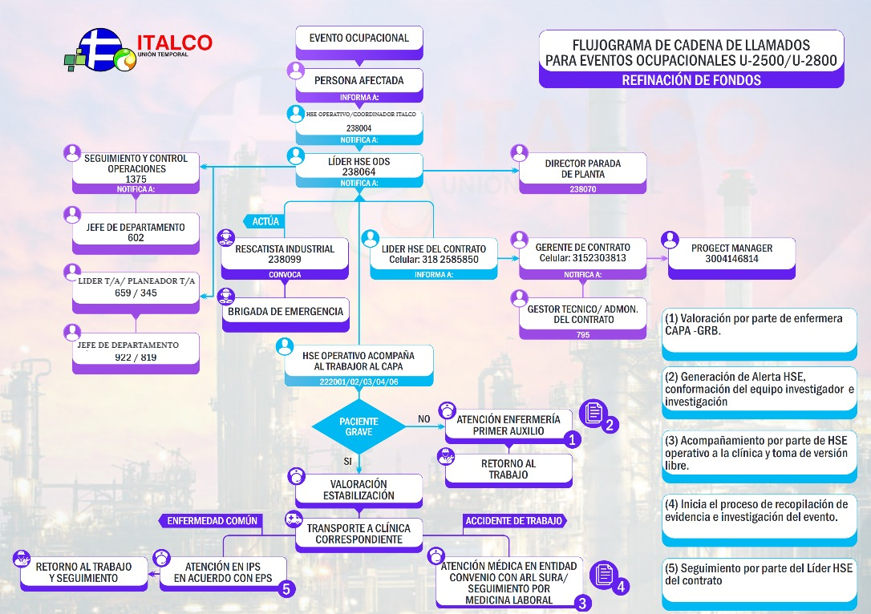
238112
238112
JEFE DE DEPARTAMENTO
225
COORDINADOR

Slide 2
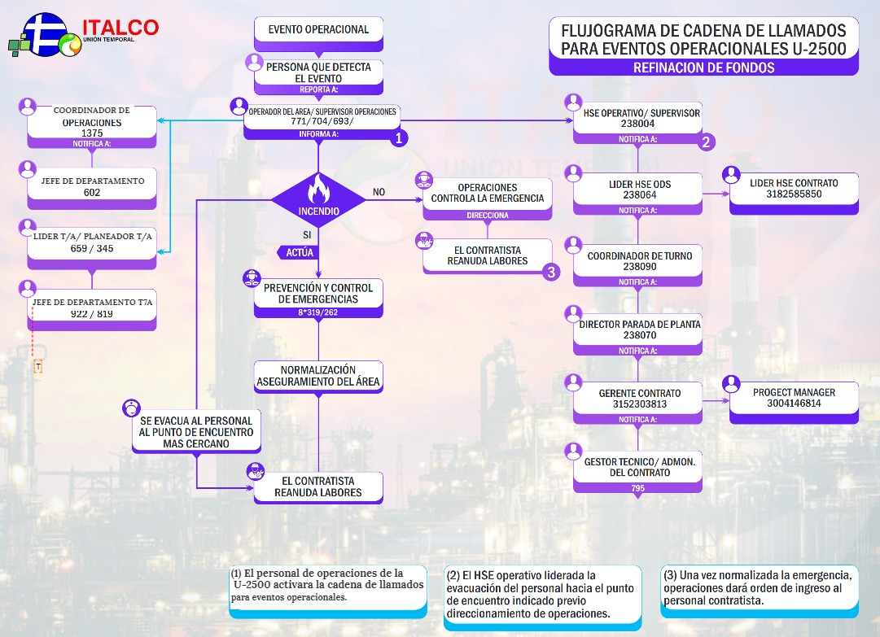
JEFE DE DEPARTAMENTO
225
COORDINADOR
DIRECTOR DE ODS
238112

Slide 3
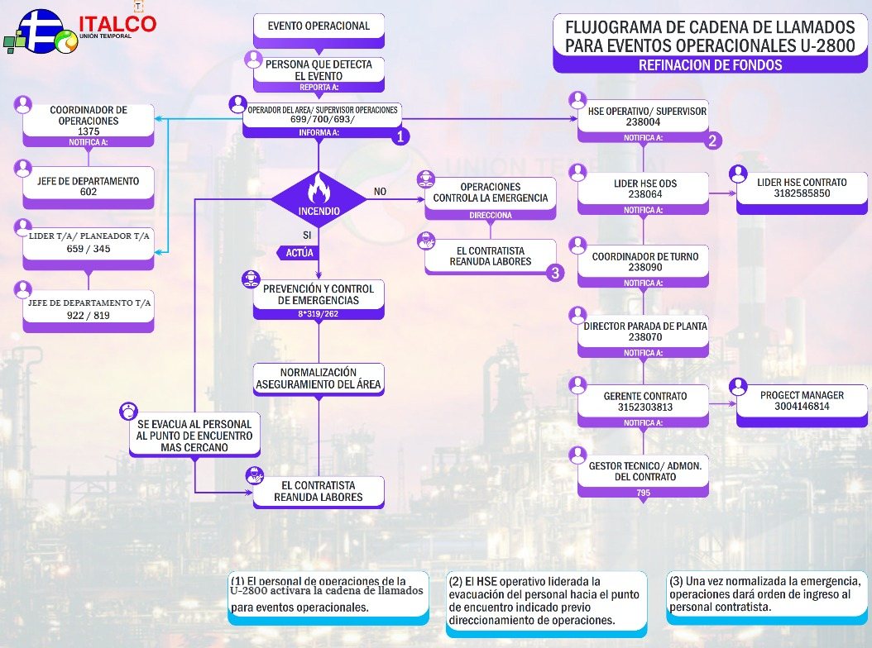
JEFE DE DEPARTAMENTO
225
COORDINADOR
DIRECTOR DE ODS
238112

